Slide 1
Торги за погрузку
ДАЛЕЕ
Заказчики торгов: Грузовладельцы
Участники торгов: Операторы подвижного состава
Заключить договор с RailCommerce
Подписать договор об оказании услуг организатора торгов, если не был заключен ранее
Разместить лоты
Войти в личный кабинет на сайте www.railcommerce.com
Заполнить и опубликовать лоты для общего доступа к информации потенциальных участников торгов.
Заключить договор с Победителем
По итогам сессии по лотам, по которым торги признаны состоявшимися, Заказчику и Победителю торгов направляются уведомления и типовые договоры
Получить информацию о доступе к размещению лотов
Проведение торгов
В личном кабинете в разделе «МОИ ЛОТЫ» в период подачи ценовых предложений есть возможность следить за ходом торгов
Отправить данные по лотам на электронную почту для проверки welcome@railcommerce.com

Slide 2

ШАГ 1. ВОЙТИ В ЛИЧНЫЙ КАБИНЕТ
ДАЛЕЕ
ПРОЙТИ БЕСПЛАТНУЮ РЕГИСТРАЦИЮ
ВОЙТИ В ЛИЧНЫЙ КАБИНЕТ

Slide 3
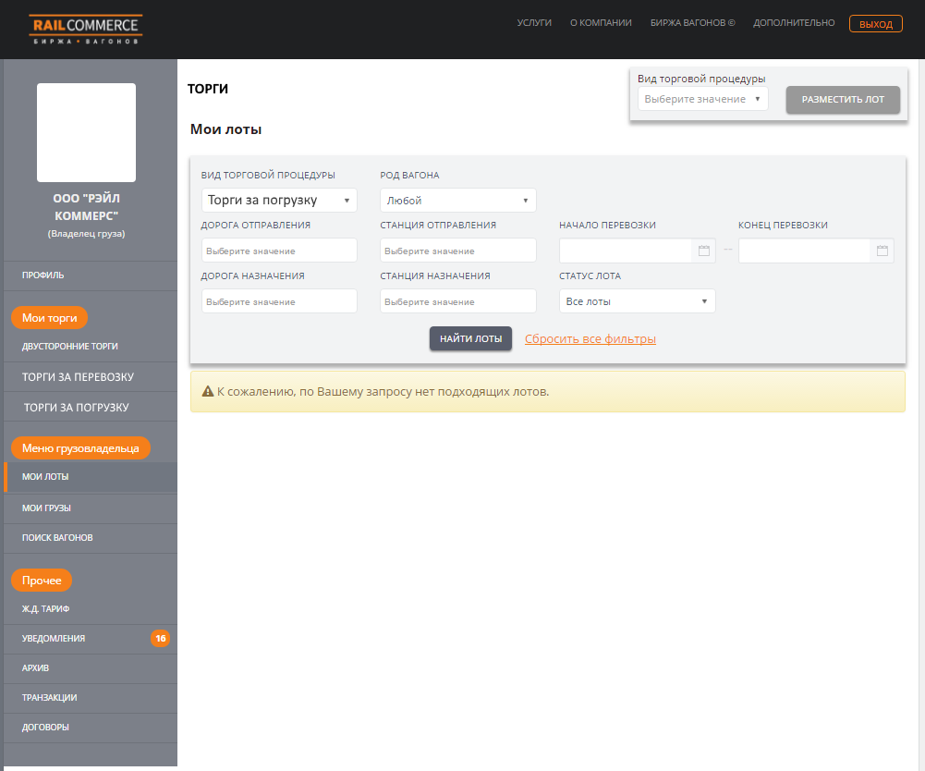
ШАГ 2. ВОЙТИ В РАЗДЕЛ «МОИ ЛОТЫ»
ВЫБРАТЬ ВИД ТОРГОВОЙ ПРОЦЕДУРЫ «ТОРГИ ЗА ПОГРУЗКУ
ДАЛЕЕ
ВЫБРАТЬ ВИД ТОРГОВОЙ ПРОЦЕДУРЫ «ТОРГИ ЗА ПОГРУЗКУ
ДЛЯ СОЗДАНИЯ НОВОГО ЛОТА НАЖАТЬ КНОПКУ
«РАЗМЕСТИТЬ ЛОТ»
ПРОВЕРИТЬ НАЛИЧИЕ ЛОТОВ В ЛИЧНОМ КАБИНЕТЕ
ВЫБРАТЬ РАЗДЕЛ
«МОИ ЛОТЫ»
Если требуется ввести новые лоты, необходимо

Slide 4
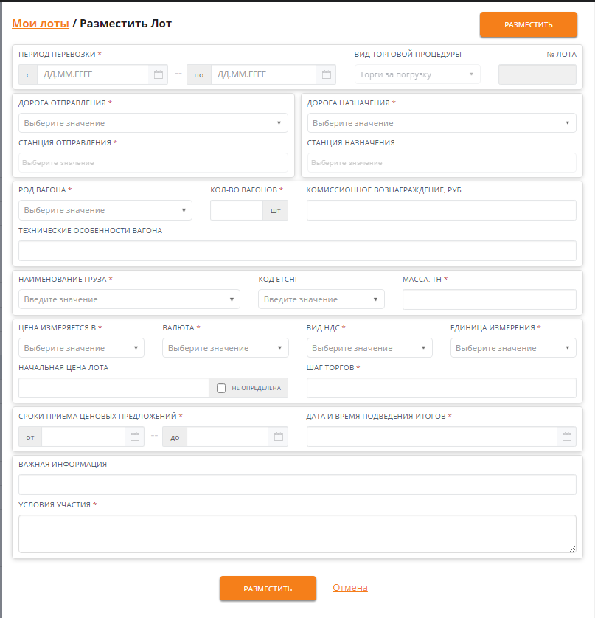
ШАГ 3. СОЗДАТЬ НОВЫЙ ЛОТ
ВИД ТОРГОВОЙ ПРОЦЕДУРЫ И НОМЕР ЛОТА ПОДСТАВЛЯЮТСЯ АВТОМАТИЧЕСКИ
ДАЛЕЕ
Последовательно заполняем поля Лота
01.01.2017
31.01.2017
Торги за погрузку
МОЖНО УКАЗАТЬ НЕСКОЛЬКО СТАНЦИЙ НАЗНАЧЕНИЯ ИЛИ НЕ УКАЗАТЬ НИ ОДНОЙ
МОСКОВСКАЯ
СЕВЕРО-КАВКАЗСКАЯ
ПЕРСПЕКТИВНАЯ
НОВОРОССИЙСК
ТЕХНИЧЕСКИЕ ОСОБЕННОСТИ ВАГОНА УКАЗЫВАЮТСЯ ПРИ НЕОБХОДИМОСТИ
КОМИССИОННОЕ ВОЗНАГРАЖДЕНИЕ УКАЗЫВАЕТ ОРГАНИЗАТОР ТОРГОВ
Полувагон
30
Только вагоны с деревянным полом
ЕДИНИЦУ ИЗМЕРЕНИЯ,
НАЧАЛЬНУЮ ЦЕНУ, ШАГ ТОРГОВ ОПРЕДЕЛЯЕТ ВЛАДЕЛЕЦ ЛОТА.
ДОПУСКАЕТСЯ, ЧТО НАЧАЛЬНАЯ ЦЕНА МОЖЕТ БЫТЬ НЕ УСТАНОВЛЕНА
Пиломатериалы ,не поименованные в
091118
1500
ПЕРИОД ПРИЕМА ЦЕНОВЫХ ПРЕДЛОЖЕНИЙ ОТ АККРЕДИТОВАННЫХ УЧАСТНИКОВ
В валюте
Рубль РФ
Без НДС
За вагон
28 000
500
ДАТУ И ВРЕМЯ ПОДВЕДЕНИЯ ИТОГОВ ТОРГОВ ОПРЕДЕЛЯЕТ ОРГАНИЗАТОР ТОРГОВ
ВАЖНАЯ ИНФОРМАЦИЯ РАЗМЕЩАЕТСЯ В ТАБЛИЦЕ ЛОТОВ ДЛЯ ПРИВЛЕЧЕНИЯ ОСОБОГО ВНИМАНИЯ УЧАСТНИКОВ ТОРГОВ
14.12.2016 09:00
16.12.2016 16:00
19.12.2016 12:00
Подача вагонов под погрузку начиная с 01.01.2017
ПО КНОПКЕ РАЗМЕСТИТЬ ЛОТ СОХРАНЯЕТСЯ НА САЙТЕ
Согласно условиям в карте тендера
ПРИ НАЖАТИИ «ОТМЕНА» ЛОТ НЕ СОЗДАЕТСЯ, ДАННЫЕ НЕ СОХРАНЯЮТСЯ

Slide 5
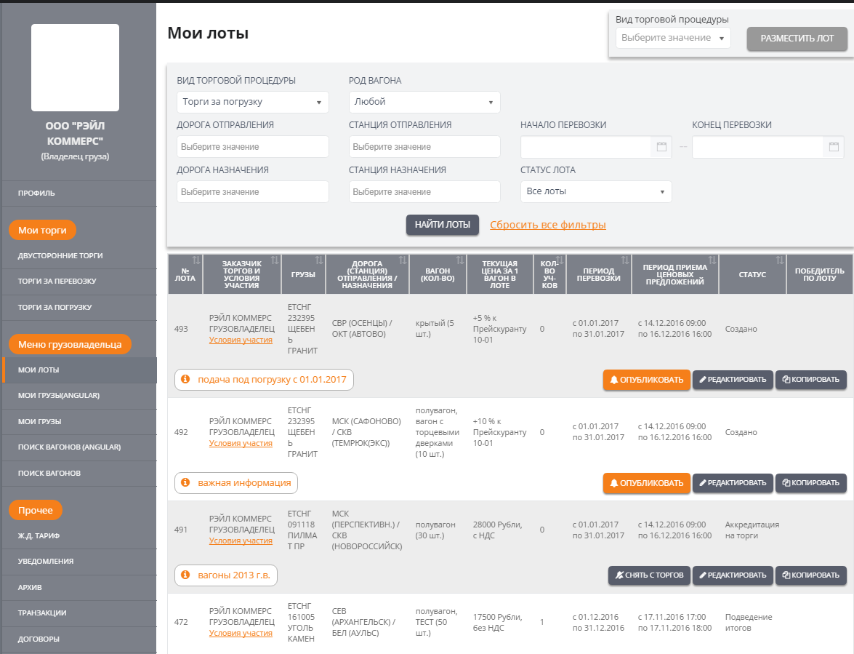
ШАГ 4. ОПУБЛИКОВАТЬ ЛОТЫ
ДАЛЕЕ
Аккредитовано 3 участника
ЛОТ НЕОБХОДИМО ОПУБЛИКОВАТЬ В ОБЩИЙ ДОСТУП ДЛЯ УЧАСТНИКОВ ТОРГОВ
Аккредитовано 2 участника
ЛОТ МОЖНО СНЯТЬ С ТОРГОВ. ОН БУДЕТ НЕ ДОСТУПЕН УЧАСТНИКАМ ТОРГОВ.
Аккредитовано 4 участника

Slide 6
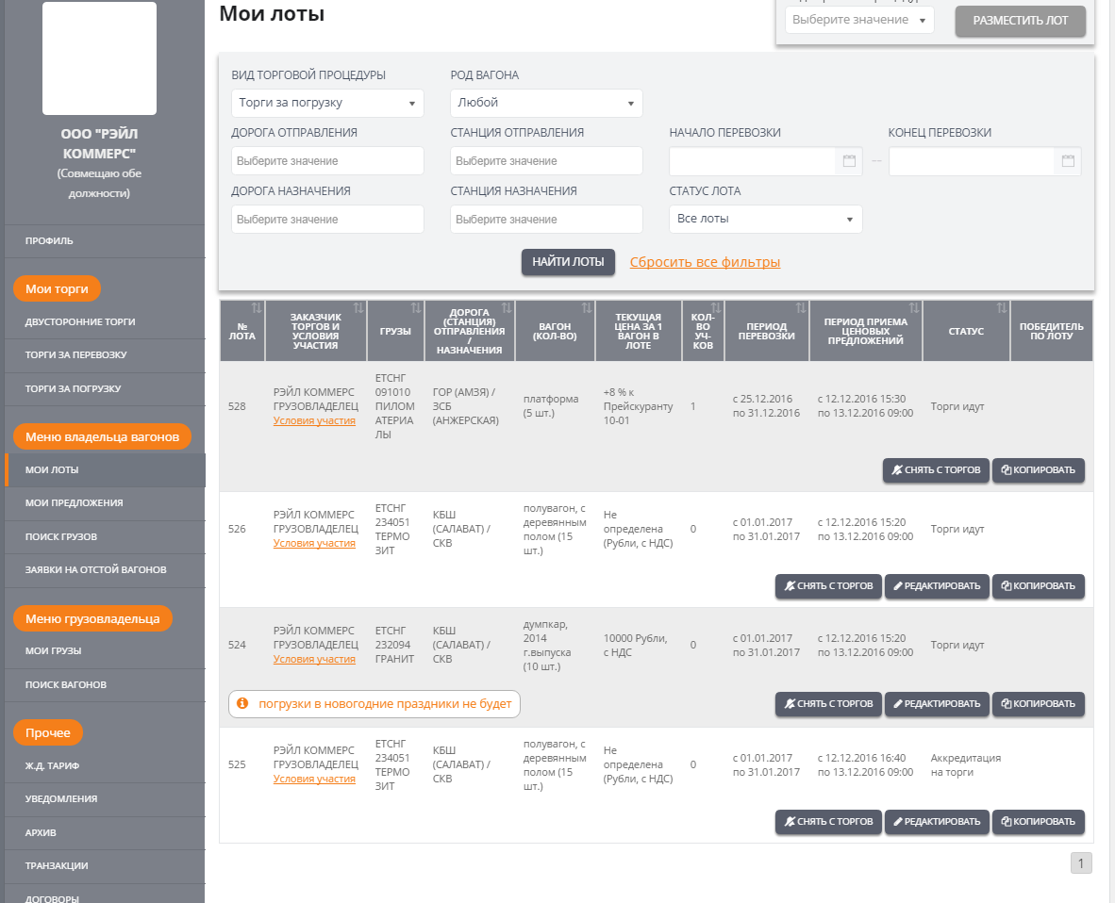
ГДЕ ПОСМОТРЕТЬ ХОД И ИТОГИ ТОРГОВ ПО СВОИМ ЛОТАМ
ДАЛЕЕ
1. В ЛИЧНОМ КАБИНЕТЕ
ХОД ТОРГОВ ПО ЛОТАМ:
АККРЕДИТАЦИЯ НА ТОРГИ – ОЖИДАНИЕ НАСТУПЛЕНИЯ ПЕРИОДА НАЧАЛА ПОДАЧИ ЦЕНОВЫХ ПРЕДЛОЖЕНИЙ
ТОРГИ ИДУТ – ПЕРИОД ПРИЕМА ПРЕДЛОЖЕНИЙ
ПОДВЕДЕНИЕ ИТОГОВ- ОКОНЧИЛСЯ ПЕРИОД ПРИЕМА ПРЕДЛОЖЕНИЙ
ТОРГИ СОСТОЯЛИСЬ – ОПРЕДЕЛЕН ПОБЕДИТЕЛЬ ПО ЛОТУ
ТОРГИ НЕ СОСТОЯЛИСЬ – НЕТ ПОБЕДИТЕЛЯ ПО ЛОТУ
ВЫБРАТЬ РАЗДЕЛ
«МОИ ЛОТЫ»
Аккредитовано 3 участника
Аккредитовано 2 участника
Аккредитовано 4 участника
КОЛИЧЕСТВО УЧАСТНИКОВ, АККРЕДИТОВАННЫХ НА ЛОТ
Аккредитовано 4 участника

Slide 7
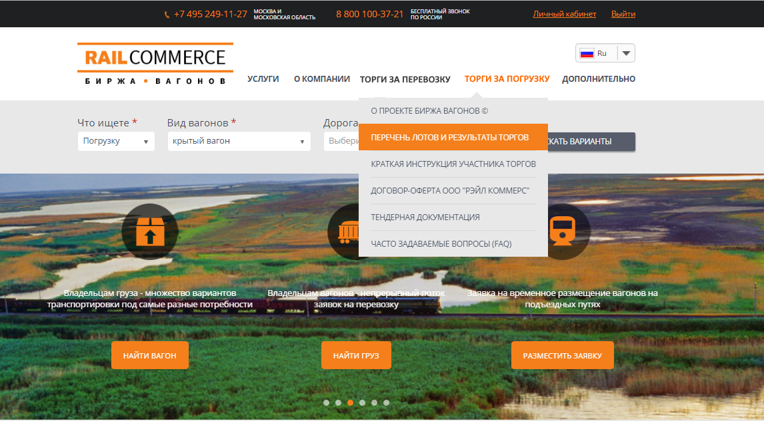
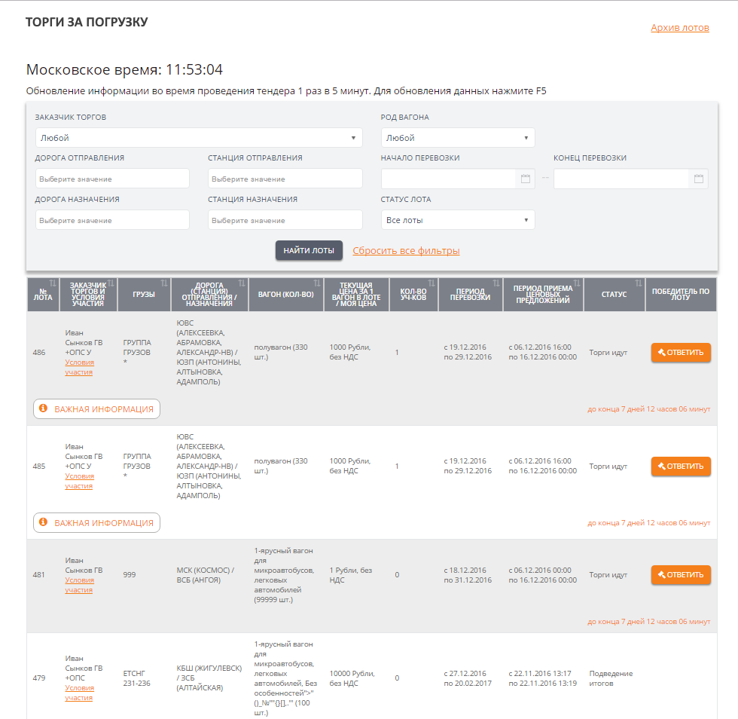
ГДЕ ПОСМОТРЕТЬ ХОД И ИТОГИ ТОРГОВ
ДАЛЕЕ
2. НА ГЛАВНОЙ СТРАНИЦЕ
ВЫБРАТЬ ПЕРЕЧЕНЬ ЛОТОВ И РЕЗУЛЬТАТЫ ТОРГОВ
Аккредитовано 3 участника
Аккредитовано 2 участника
Аккредитовано 4 участника

Slide 8
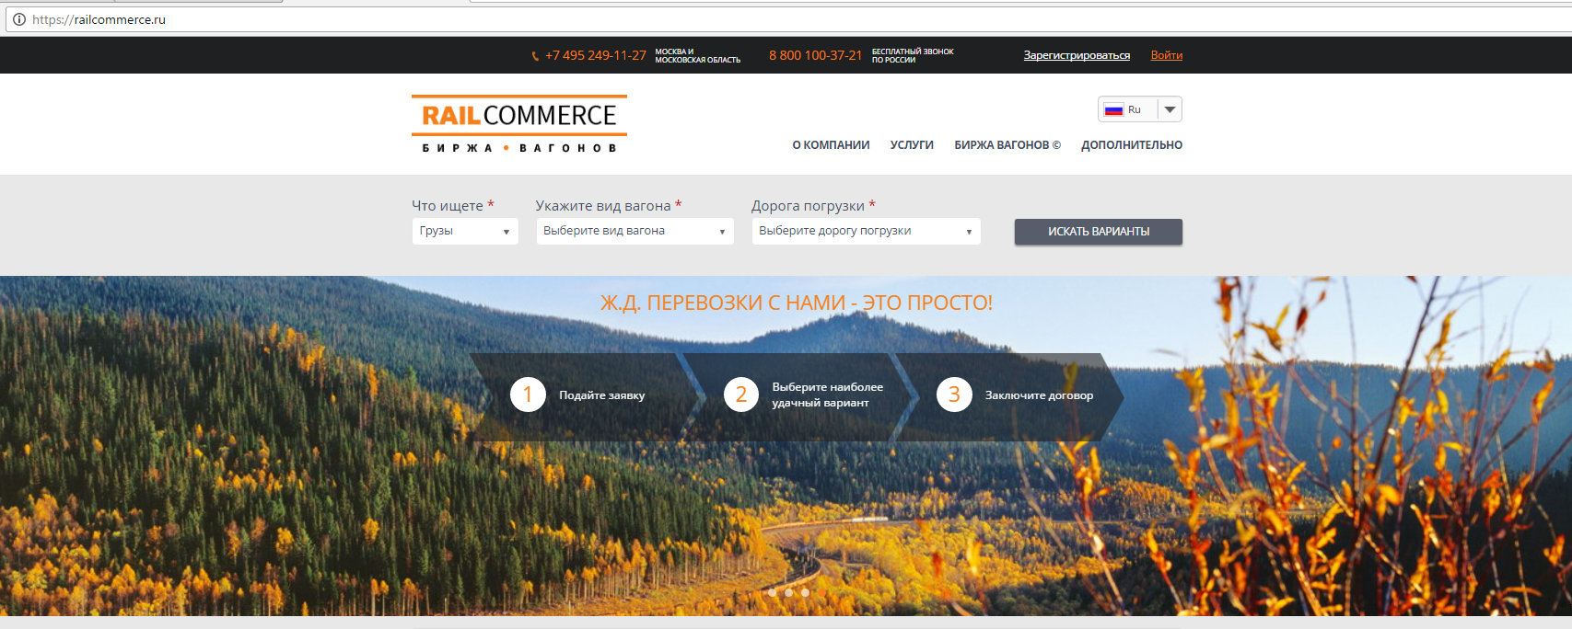
СПАСИБО ЗА ВНИМАНИЕ!

